Slide 1
Характер славянина
Урок окружающего мира в 3 классе по программе «Начальная школа XXI века» под редакцией Н. Ф. Виноградовой.
Выполнила учитель начальных классов МОУ СОШ № 1 г. Пугачёва
Шевцова И. С.

Slide 2
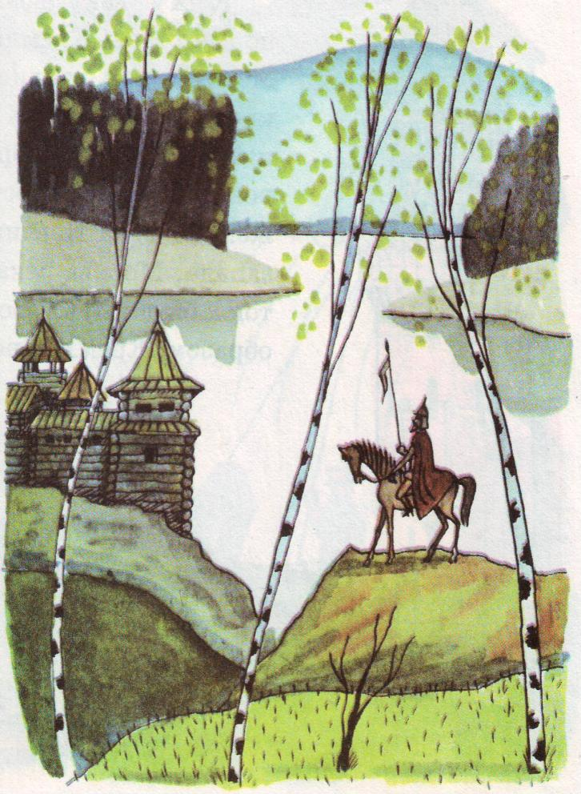
Слава нашей стороне! Слава нашей старине! И про эту старину Я рассказывать начну, Чтобы дети знать могли О делах родной земли. Времена теперь другие, Как и мысли и дела – Далеко ушла Россия От страны, какой была… Н. Кончаловская

Slide 3
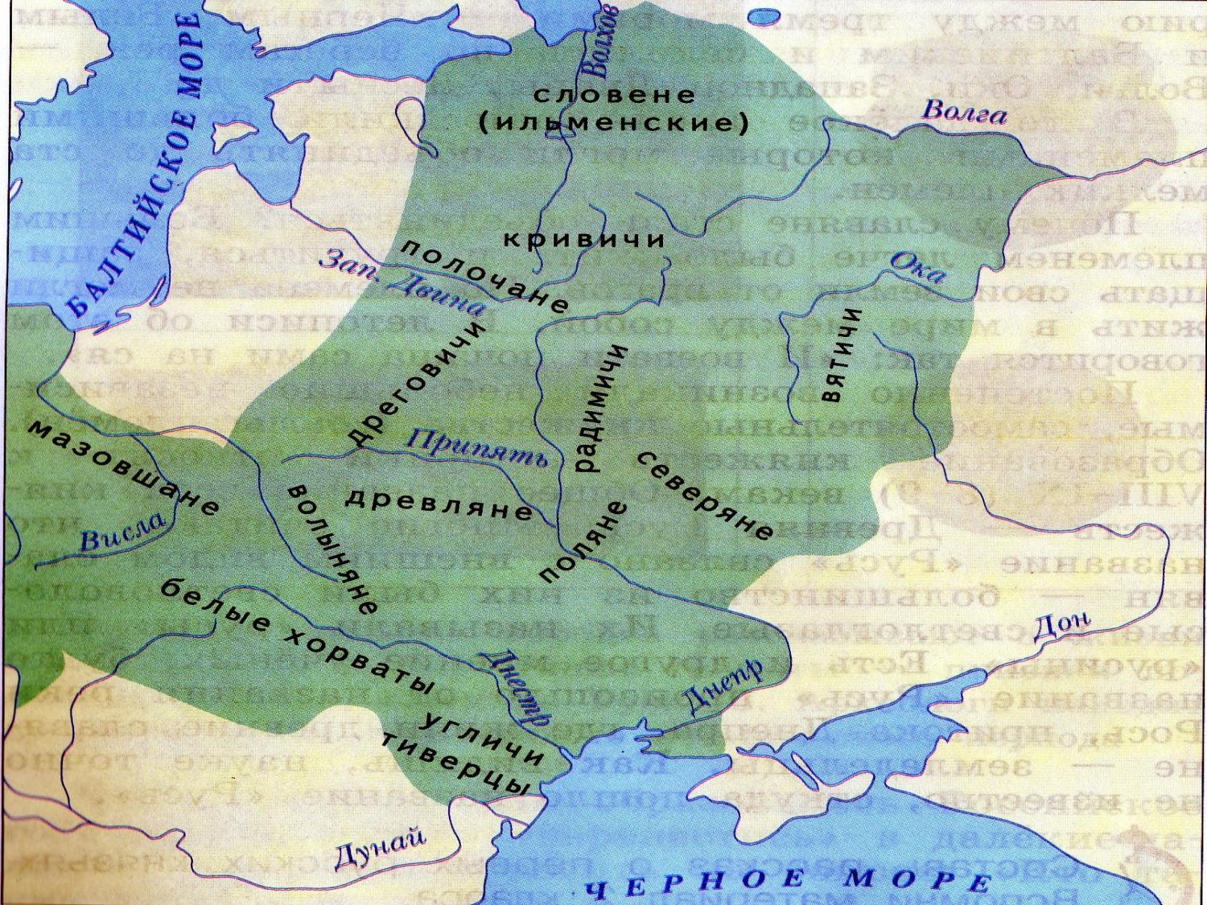

Slide 4
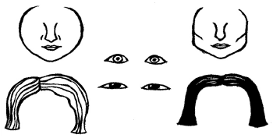
Смоделируем типичный вид славянина

Slide 5
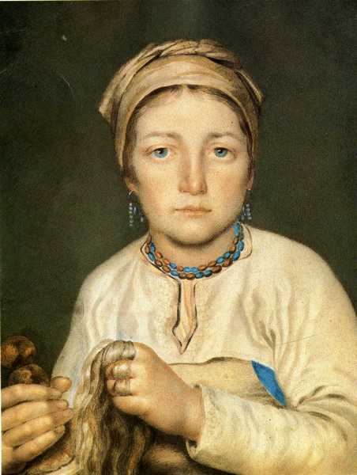
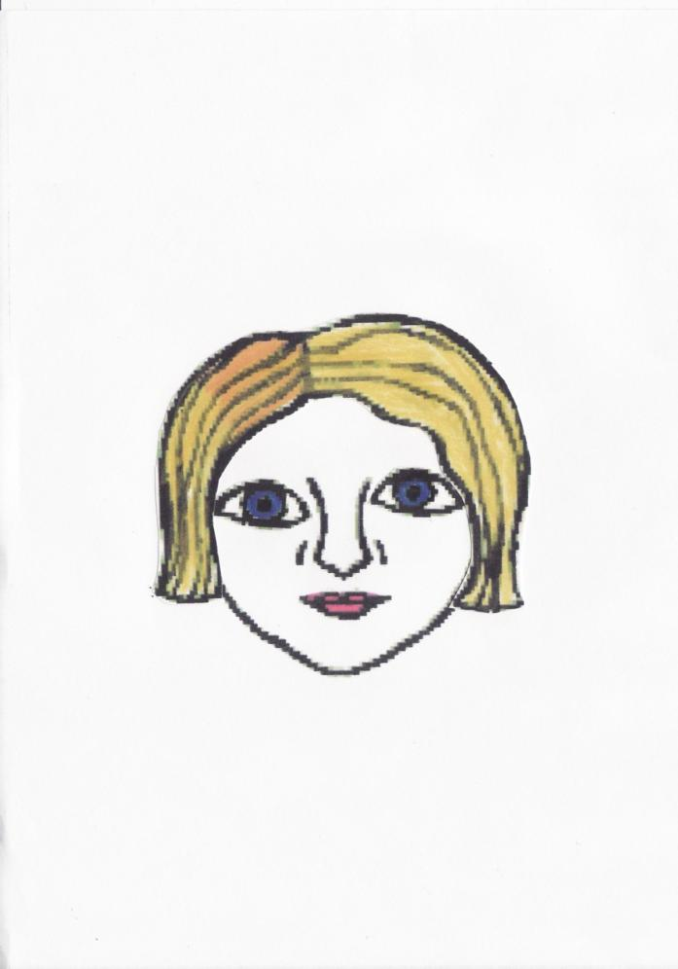
А.Г.Венецианов. Крестьянка, расчесывающая лен (Анисья). 1822 год.

Slide 6
Почему за рубежами славянского мира древних славян называли народом богатырей?

Slide 7
БОГАТЫРЬ – человек рослый, дородный, дюжий и видный; необычный силач; смелый и удачливый, храбрый и счастливый воин, витязь.
БОГАТЫРСКИЙ- принадлежащий, свойственный богатырям.
(Из толкового словаря живого великорусского языка Владимира Даля.)

Slide 8
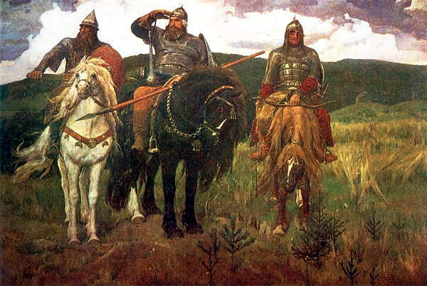
В. М. Васнецов. «Богатыри»

Slide 9
Выскажем предположение
Какое высказывание верно?
Славяне были трудолюбивыми, потому что они такими рождались.
От трудолюбия человека зависит, будет ли он умел, будет ли в его доме достаток, как будут жить его дети и внуки.

Slide 10
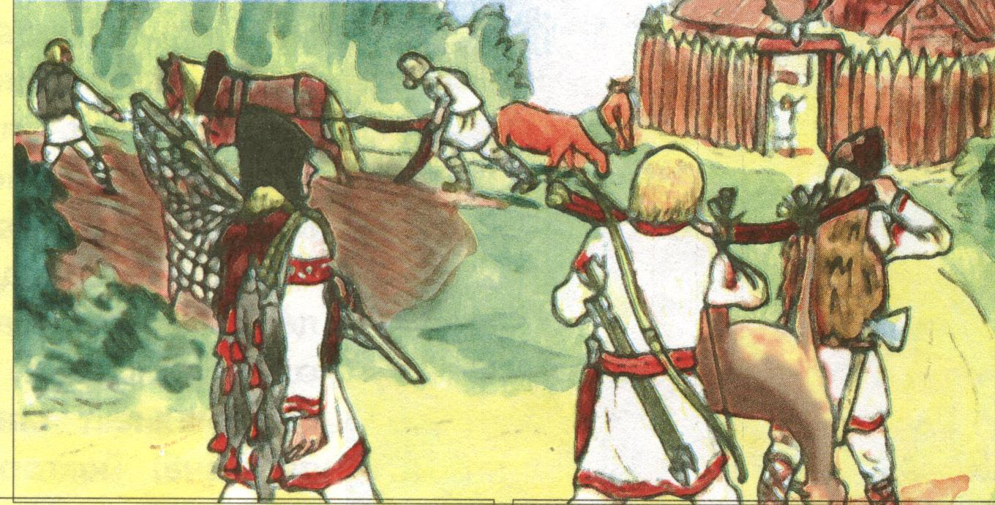
Трудолюбие

Slide 11
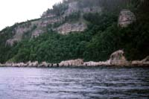
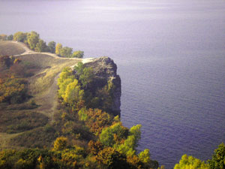
И с тех пор на крутом берегу Волги два славных утёса. Один называют Молодецким курганом,
а другой – Девьей горой.

Slide 12
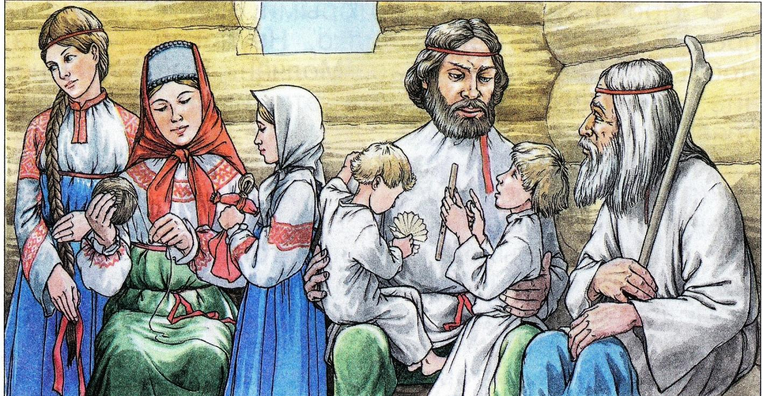
ПÓМОЧЬ
ОТЗЫВЧИВОСТЬ
ДОБРОТА

Slide 13
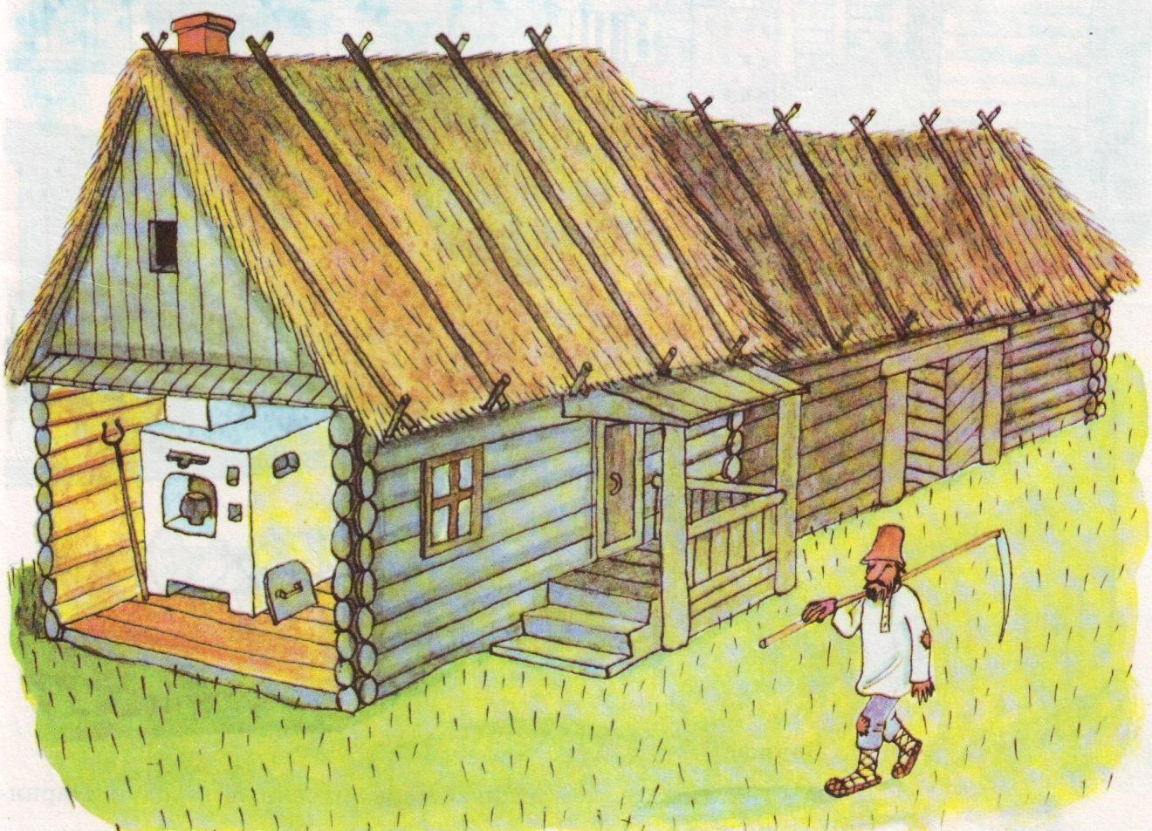
Гостеприимство

Slide 14
ЩЕДРОСТЬ
СМЕЛОСТЬ
СООБРАЗИТЕЛЬНОСТЬ
СИЛА
ТЕРПЕЛИВОСТЬ
ЛЮБОВЬ К СВОБОДЕ
ЛЮБОВЬ К РОДИНЕ

Slide 15
Почему за рубежами славянского мира древних славян называли народом богатырей?

Slide 16
Умный, сильный наш народ Далеко глядит вперёд, А преданья старины Забывать мы не должны. Н. Кончаловская

Slide 17
Я
повторил
узнал
задумался
удивился

Slide 18

Домашнее задание:
Собрать и представить народные песни:
1 гр. – праздничные;
2 гр. – трудовые;
3 гр. – колыбельные;
4 гр. – игровые.

Slide 19
Спасибо за урок .
Желаю успехов в домашней творческой работе !

